Slide 1
MATERYAL SAĞLAMA ŞUBESİ
ELEKTRONİK (E-KİTAP ve SESLİ KİTAP) KİTAP SATIN ALMA BAŞVURU İŞLEMLERİ
Hazırlayan Mehmet Demir

Slide 2
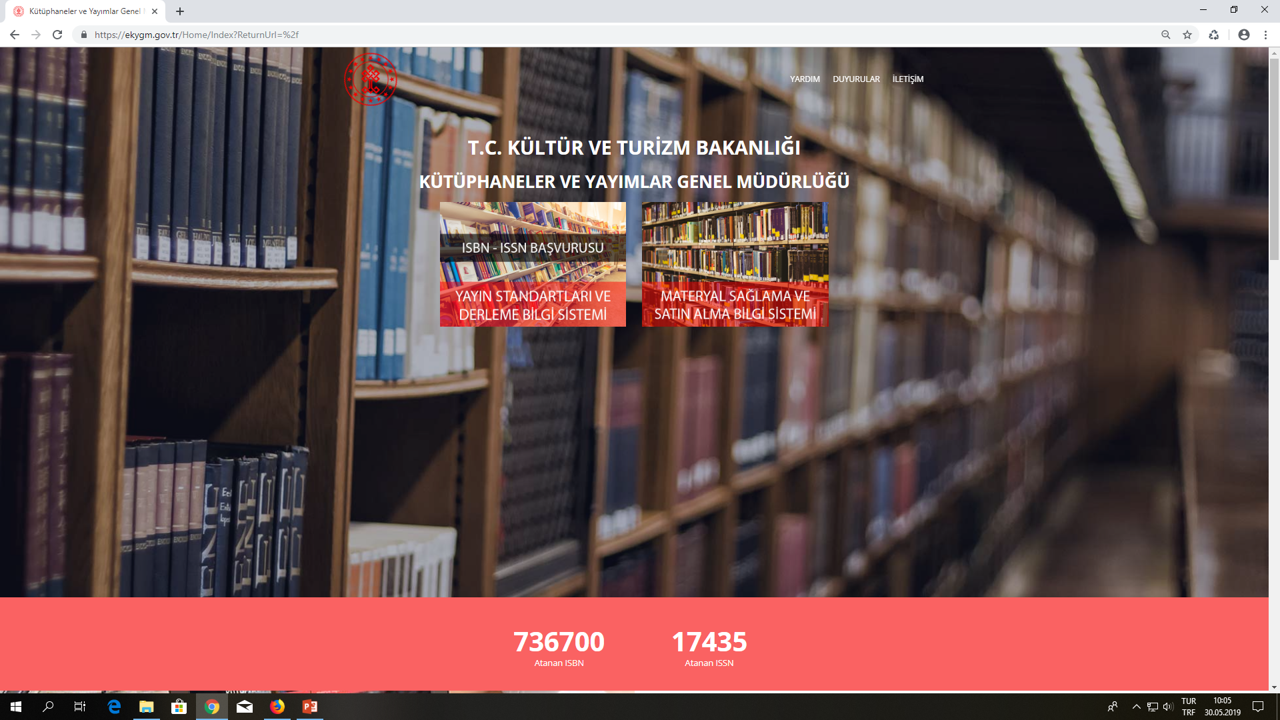
MATERYAL SAĞLAMA ŞUBESİ
Sistemimiz https://ekygm.gov.tr adresinden hizmet vermektedir.

Slide 3
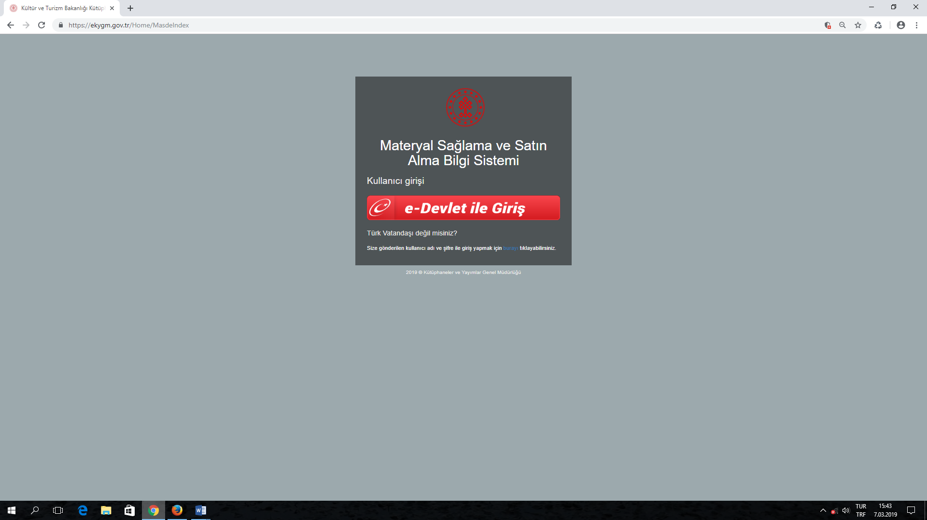
MATERYAL SAĞLAMA ŞUBESİ
Kullanıcı Girişi
Genel Müdürlüğümüzce verilen hizmetlere erişim için kullanıcı doğrulama yöntemi olarak e-Devlet Sistemi kullanılmaktadır.

Slide 4
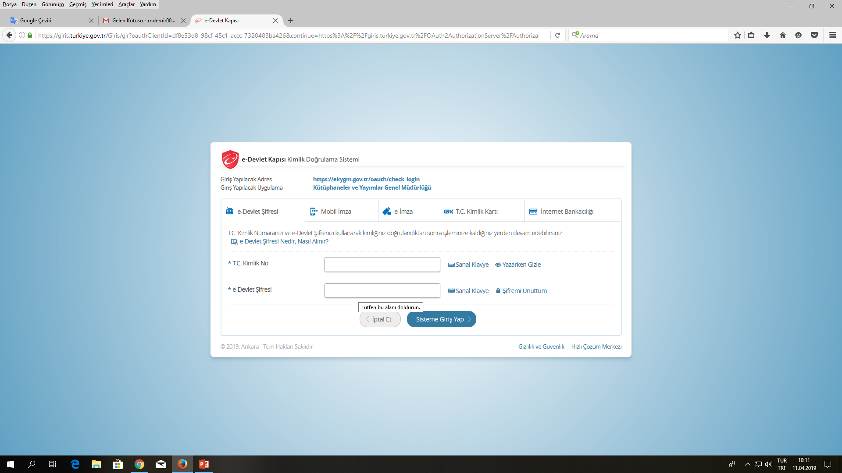
MATERYAL SAĞLAMA ŞUBESİ
Kullanıcı Girişi
Yetkilendirilen kullanıcılar sisteme giriş yaparak işlemleri gerçekleştirebilirler.

Slide 5
MATERYAL SAĞLAMA ŞUBESİ
ELEKTRONİK (E-KİTAP VE SESLİ KİTAP) YAYINLAR İÇİN BAŞVURU ÖNCESİ
BİLİNMESİ GEREKENLER;
Başvurusu yapılacak olan eserlerin, Çoğaltılmış Fikir ve Sanat Eserlerini Derleme Kanunu gereği elektronik örneklerinin Elektronik Yayın Derleme Sistemine (EYDeS) (www.e-derlemevg.mkutup.gov.tr ) teslim edilmiş olması gerekmektedir. Derleme örnekleri teslim edilmemiş olan yayınlar Yayın Seçme Kurulu’na sunulmayacaktır.
Başvurusu yapılacak e-kitap ve sesli kitaplar için basılı kitaptan ayrı ISBN almış olması gerekmektedir. Örneğin bir yayın basılı kitap, e-kitap ve sesli kitap olarak yayınlanmış ise her format için ayrı ISBN almış olması gerekmektedir.
978-9944-0923-7-1 Beklenen Gün (Basılı Materyal)
978-9944-0923-0-2 Beklenen Gün (Konuşan Kitap/Çevrimiçi)
978-9944-0923-9-5 Beklenen Gün (Elektronik kitap/Çevrimiçi)
E-kitaplar Epub3 formatında üretilmiş olması gerekmektedir.
Sesli/konuşan kitaplar yaygın kullanılan ses formatlarında üretilmiş olmalı ve MP3 çalarlar, taşınabilir medya oynatıcılar, Akıllı telefonlar (Android ve iOS), Kindles gibi internet tablet cihazları, ev stereo sistemleri, medya oynatıcılarından ses akışı sağlayan arabalar, bilgisayarlar vb. araçlarla dinlenebilir olmalıdır.

Slide 6
MATERYAL SAĞLAMA ŞUBESİ
ELEKTRONİK (E-KİTAP VE SESLİ KİTAP) YAYINLAR İÇİN BAŞVURU ÖNCESİ
BİLİNMESİ GEREKENLER;
Fiyatlandırma
. Elektronik yayınlar indirimli (indirim oranları piyasa araştırmasına göre belirlenecektir) birim fiyat üzerinden fiyatlandırılacaktır.
. Bir e-yayın okuyucuya iki haftalığına ödünç verilecektir. Kitap yılda 26 okuyucuya ödünç verile bilmektedir.
. Bir e-yayından 10 ila 20 arasında kullanım hakkı alınabilecektir. (10 kullanım hakkı, yayının aynı anda 10 okuyucu tarafından okunabilir olmasıdır.)
. Kullanım hakkı için belirlenecek fiyat, yayının güncel olması, basılı kitabın baskı sayısı, basılı kitabın bandrol adedi gibi kriterlere göre 2 ila 10 arasında belirlenecek olan yayın katsayısına göre hesaplanacaktır.

Slide 7
MATERYAL SAĞLAMA ŞUBESİ
ELEKTRONİK (E-KİTAP VE SESLİ KİTAP) YAYIN BAŞVURUSU
BAŞVURULAR «BASILI KİTAP» BAŞVURUSU YAPILAN ALANDAN YAPILACAKTIR.

Slide 8
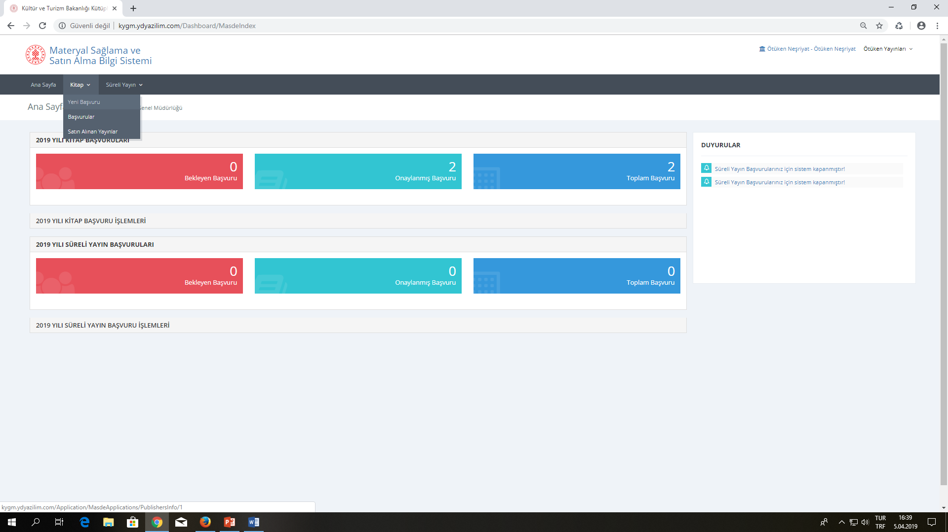
MATERYAL SAĞLAMA ŞUBESİ
Elektronik (e-kitap ve Sesli Kitap) yayın başvurusu
Elektronik yayınların satın alınması için başvuru yapacak yayıncılar Kitap başlığını tıklayarak Yeni Başvuru bölümünü seçmelidir.

Slide 9
MATERYAL SAĞLAMA ŞUBESİ
ELEKTRONİK (E-KİTAP VE SESLİ KİTAP) YAYINLAR İÇİN BAŞVURU ÖNCESİ
BİLİNMESİ GEREKENLER;
Elektronik yayın (e-kitap ve sesli kitap) başvuruları basılı kitaplar ile aynı başvuru içinde yapılmamalıdır. Basılı kitaplar ayrı e-yayınlar ayrı başvuru yapılmalıdır.
Bekleyen hala başvurusu tamamlanmamış basılı kitap başvurusu var ise, bekleyen başvuru tamamlanarak ya da silinerek e-yayınlar için ayrı başvuru yapılmalıdır.

Slide 10
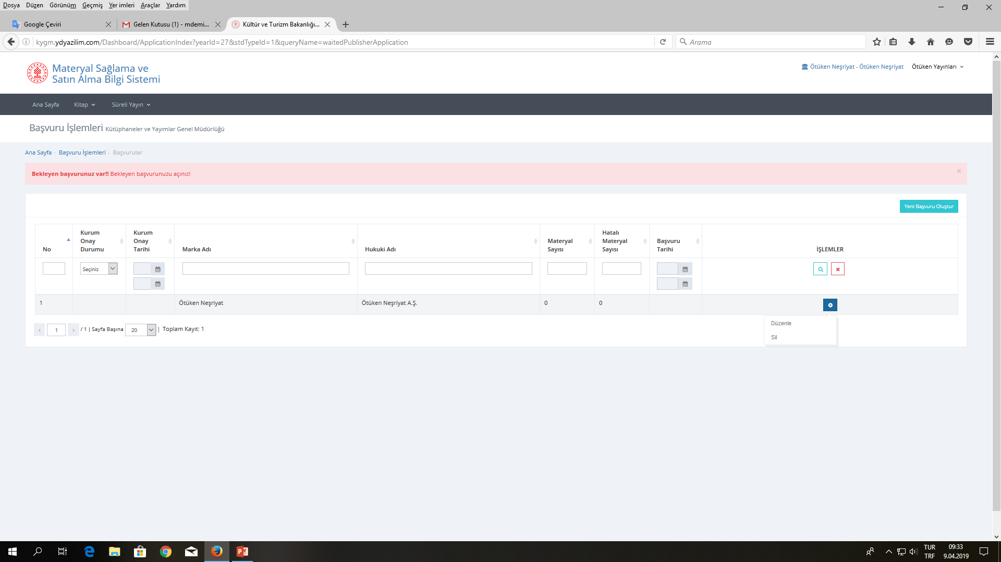
MATERYAL SAĞLAMA ŞUBESİ
Elektronik Kitap Başvurusu
Bekleyen Başvurunuz Var! uyarısı daha önce açılmış ancak henüz tamamlanmamış bir başvuru olduğunu gösterir. Okla gösterilmiş alandan «Düzenle» işlemi seçilerek başvuru işlemine devam edilebilir. «Sil» işlemi ile bekleyen başvuru iptal edilebilir. Aktif bir başvuru var iken yeni başvuru açılamaz.

Slide 11
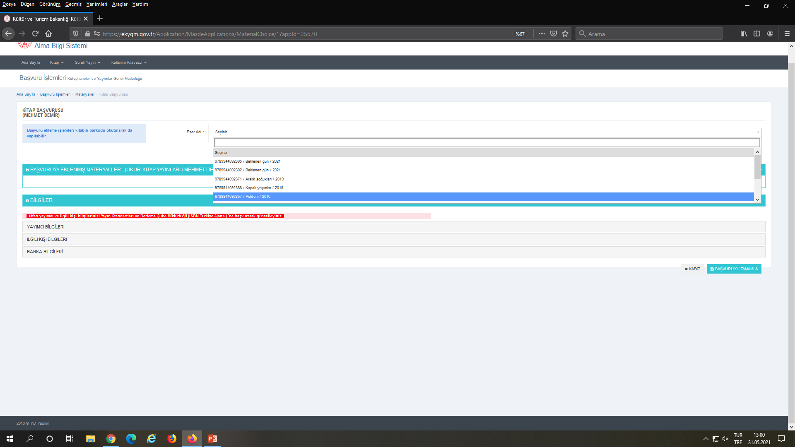
MATERYAL SAĞLAMA ŞUBESİ
Elektronik Kitap Başvurusu
Seçiniz bölümüne tıklandığında ISBN alınmış olan e-yayınların ISBN, eser adı ve yayınlandığı yıl bilgileri görülür ve satın alma başvurusu yapılacak e-yayın seçilir.

Slide 12
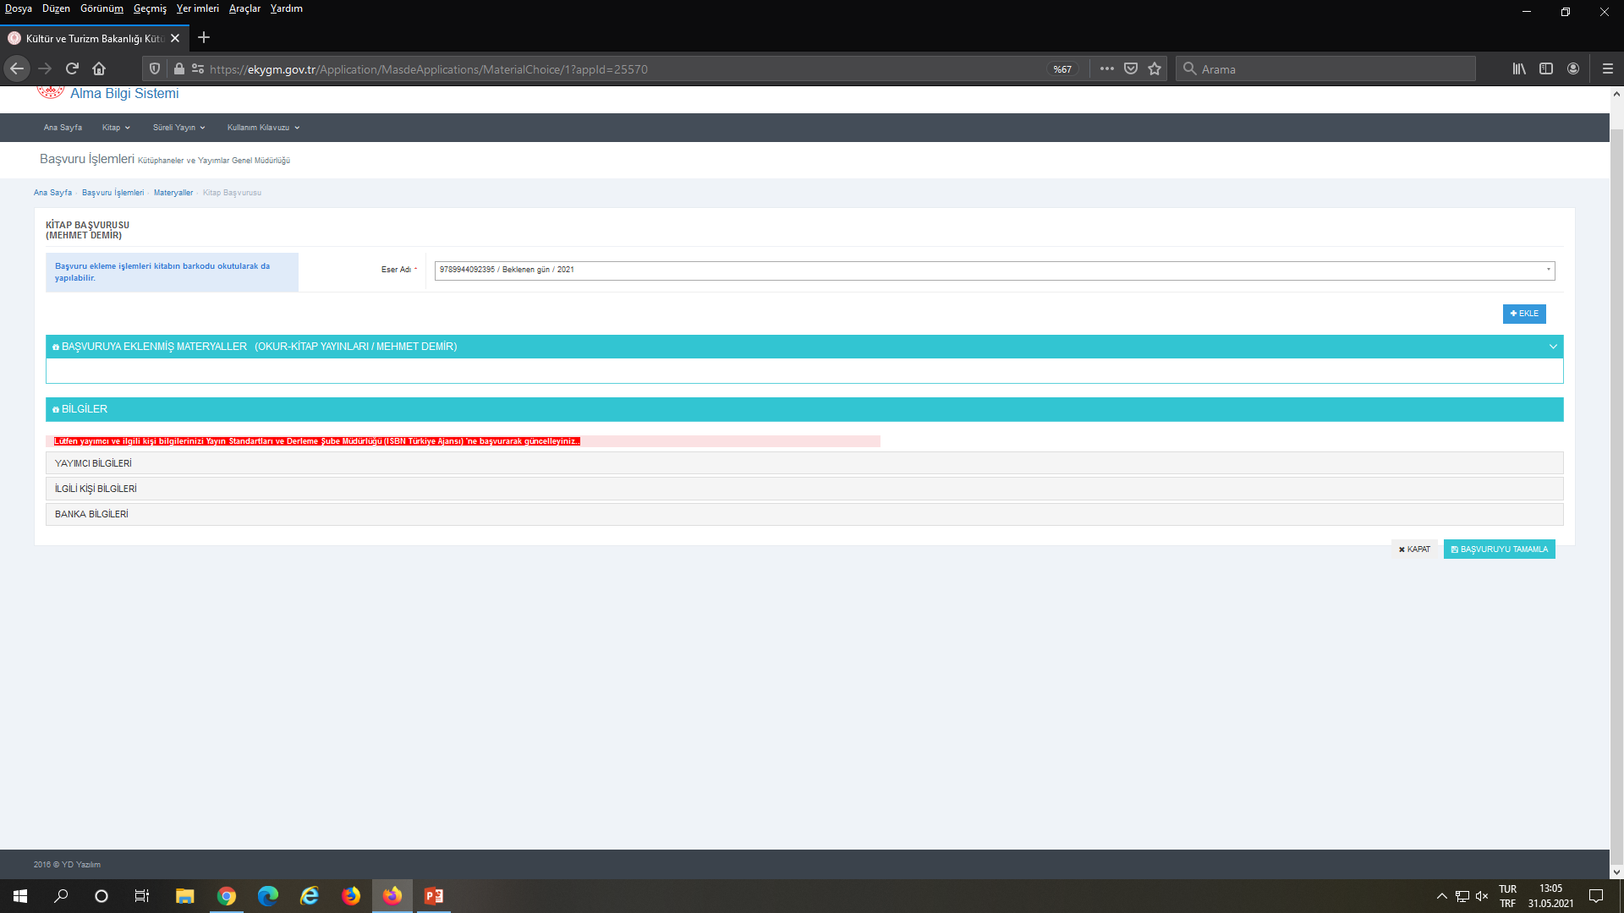
MATERYAL SAĞLAMA ŞUBESİ
Elektronik Kitap Başvurusu
Seçiniz bölümüne tıklandığında ISBN alınmış olan yayınların ISBN, eser adı ve yayınlandığı yıl bilgileri görülür ve satın alma başvurusu yapılacak e-yayın seçilir.
Ekle butonuna basılır. Elektronik yayınlar (e-kitap, sesli/konuşan kitap) aynı başvuru içinde yapılabilir. Basılı kitap başvuruları ile e-kitap başvurularını aynı başvuru grubu ile yapmayınız.

Slide 13
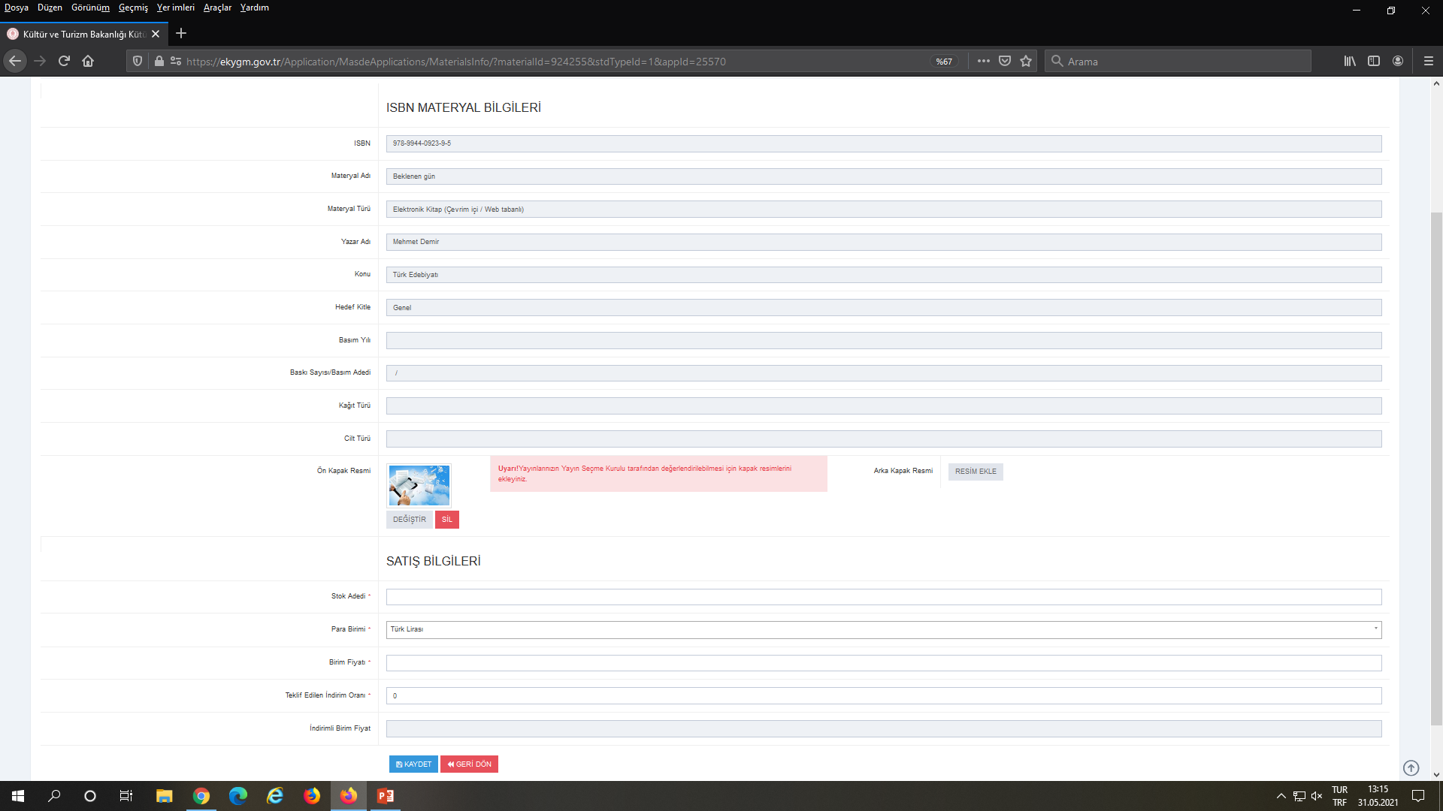
MATERYAL SAĞLAMA ŞUBESİ
Elektronik Kitap Başvurusu
Başvurusu yapılmak istenen e-yayınların Materyal Türü alanında Elektronik Kitap (Çevrim içi / Web tabanlı) ya da Konuşan Kitap (Çevrim İçi) yazmalıdır. Materyal türü alanında belirtilen e-yayın formatlarının dışındaki yayın türleri kabul edilmeyecektir.
Elektronik Kitap Başvurusu
Daha önce basılı kitaplar için alınmış ISBN ile başvuru yapılmamalıdır. Bu şekilde yapılmış başvurular tespit edildiğinde başvuru geçersiz sayılacak ve Yayın Seçme Kuruluna sunulmayacaktır.

Slide 14
MATERYAL SAĞLAMA ŞUBESİ
Elektronik Kitap Başvurusu
Başvurusu yapılmak istenen eserin ISBN veri tabanında kayıtlı bilgileri ile yayınlanan e-yayının başvuru bilgileri kontrol edilmelidir. Veri tabanında görülen bilgiler Materyal Sağlama Şubesi tarafından kontrol edilmektedir. E-yayın ile veri tabanındaki bilgiler örtüşmediğinde yayın hatalı olarak kabul edilir ve Yayın Seçme Kurulu’na sunulmaz.

Slide 15
MATERYAL SAĞLAMA ŞUBESİ
Elektronik Kitap Başvurusu
Basım Yılı: Yayınlanma tarihi ile ilgili sistemsel çalışmalar devam etmekte, ISBN alınan yıl bilgisi sisteme otomatik olarak eklenecektir, şuan boş geliyor ise o alanı boş geçebilirsiniz.
Basım Yılı ve Basım Adedi: Sistemsel çalışmalar devam etmekte şuan boş geliyor ise o alanı boş geçebilirsiniz.
Kağıt ve Cilt Türü: Bilgileri Boş olarak geçecektir.

Slide 16
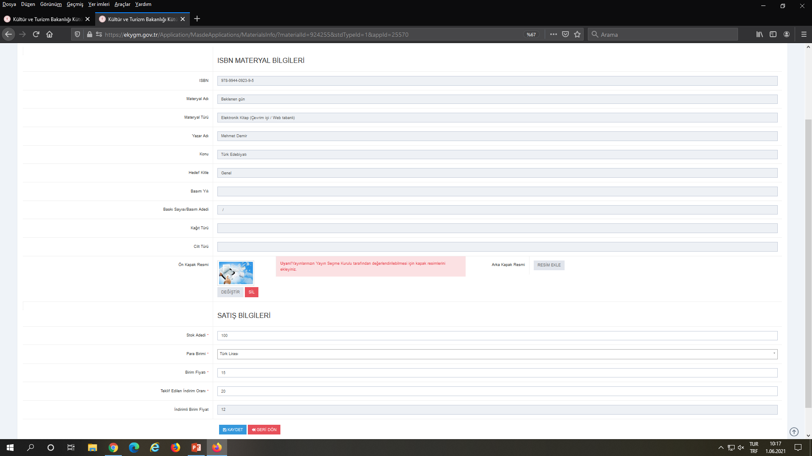
MATERYAL SAĞLAMA ŞUBESİ
Elektronik Kitap Başvurusu
Stok Adedi: Bu alan elektronik yayınlar için sistemden kaldırılacaktır, boş geçemiyor iseniz 100 yazarak geçebilirsiniz.

Slide 17
MATERYAL SAĞLAMA ŞUBESİ
Elektronik Kitap Başvurusu
Birim Fiyatı: Elektronik yayının bir kullanıcıya çevrimiçi satış fiyatı ne ise bu alana o fiyat yazılacaktır.

Slide 18
MATERYAL SAĞLAMA ŞUBESİ
Elektronik Kitap Başvurusu
İndirim Oranı: Elektronik yayının bir kullanıcıya çevrimiçi satış fiyatı üzerinden yayıncının teklif ettiği indirim oranı «%» işareti konmadan (Örnek: 20) yazılmalıdır.

Slide 19
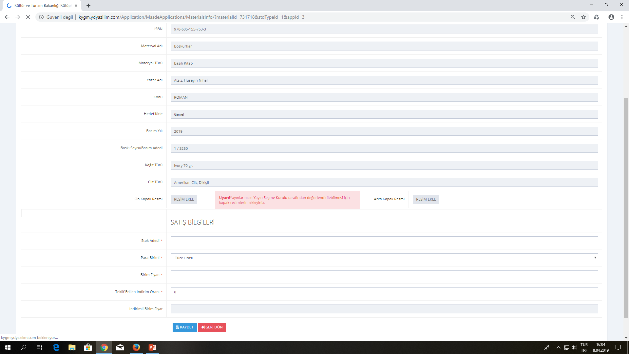
MATERYAL SAĞLAMA ŞUBESİ
Elektronik Kitap Başvurusu
Dikkat! Kitabın üzerinde bulunan yayıncının marka bilgisi ile ISBN veri tabanında kayıtlı yayıncı marka bilgisi örtüşmeyen yayınlar kesinlikle hatalı olarak kabul edilmektedir.
Kitap Başvurusu
Şahıs yayıncıların ad ve soyadı bilgileri ile birlikte kitabın üzerinde her hangi bir yayınevinin adının olmamasına dikkat edilir. Her hangi bir yayınevi tarafından yayınlanan kitapların yazarları satın alma başvurusunda bulunamazlar.

Slide 20
MATERYAL SAĞLAMA ŞUBESİ
Elektronik Kitap Başvurusu
Kitap kapak resimleri var ise eklenirSatış bilgileri alanındaki veriler tam ve doğru olarak doldurularak Kaydet butonuna basılır.

Slide 21
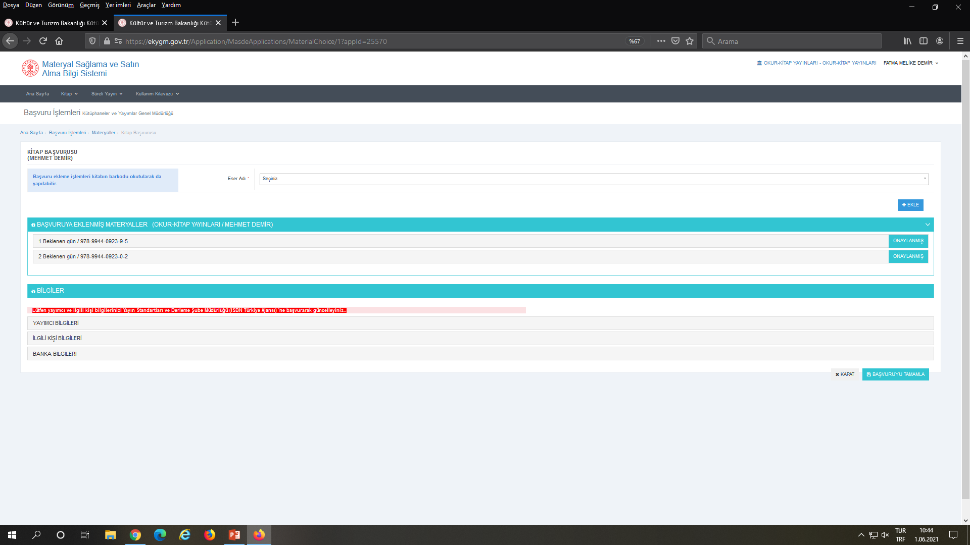
MATERYAL SAĞLAMA ŞUBESİ
Elektronik Kitap Başvurusu
Başvuruları tamamlanan yayınların sisteme kaydedilmesi için Başvuruyu Tamamla butonuna basılır.

Slide 22
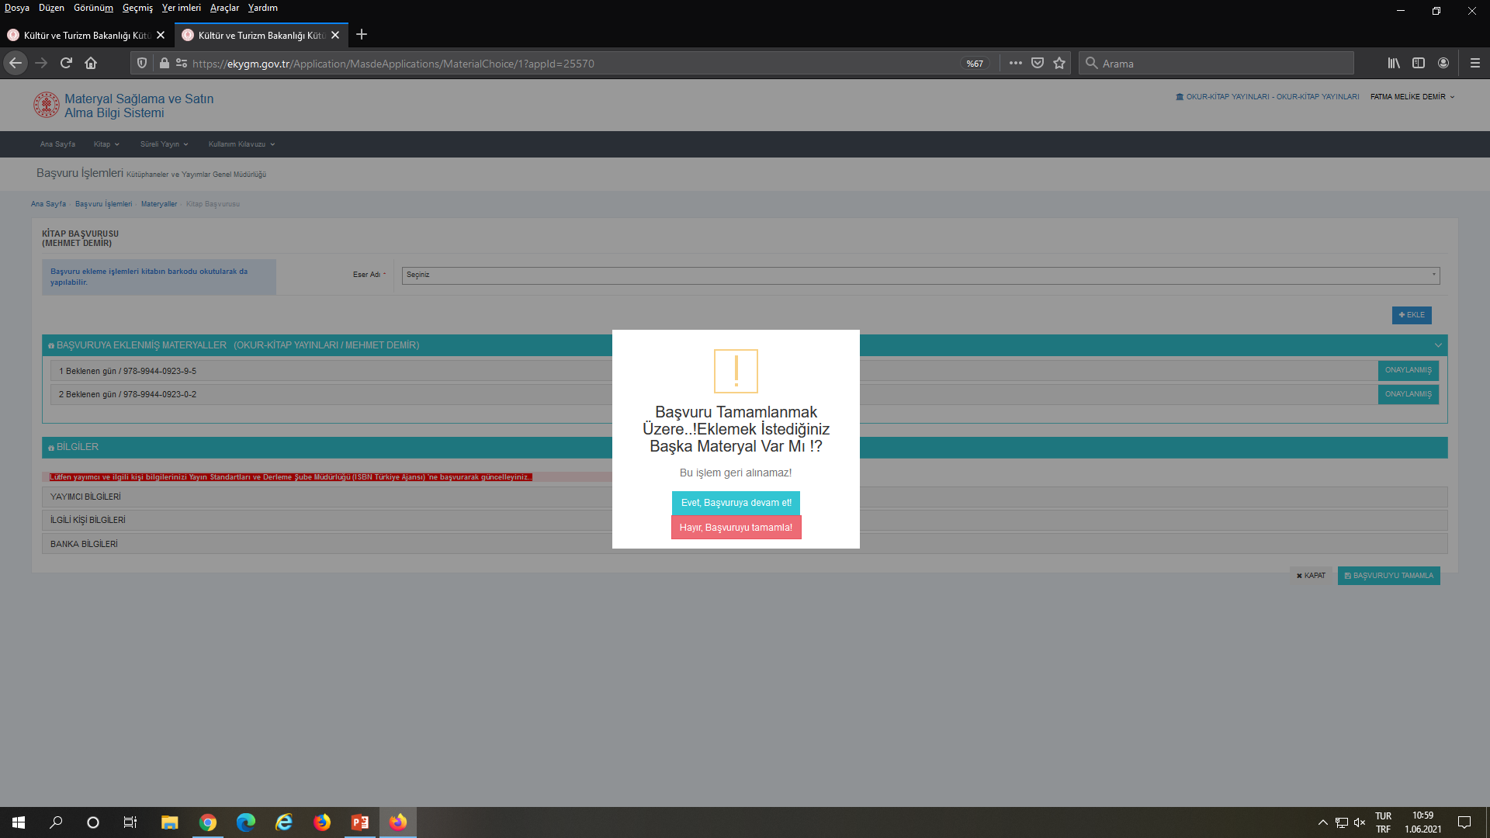
MATERYAL SAĞLAMA ŞUBESİ
Elektronik Kitap Başvurusu
Başvuruya eklenecek başka kitap var ise Evet, Başvuruya Devam Et bölümü seçilmelidir. Başka kaydedilecek kitap yok ise Hayır. Başvuruyu Tamamla alanı seçilir.

Slide 23
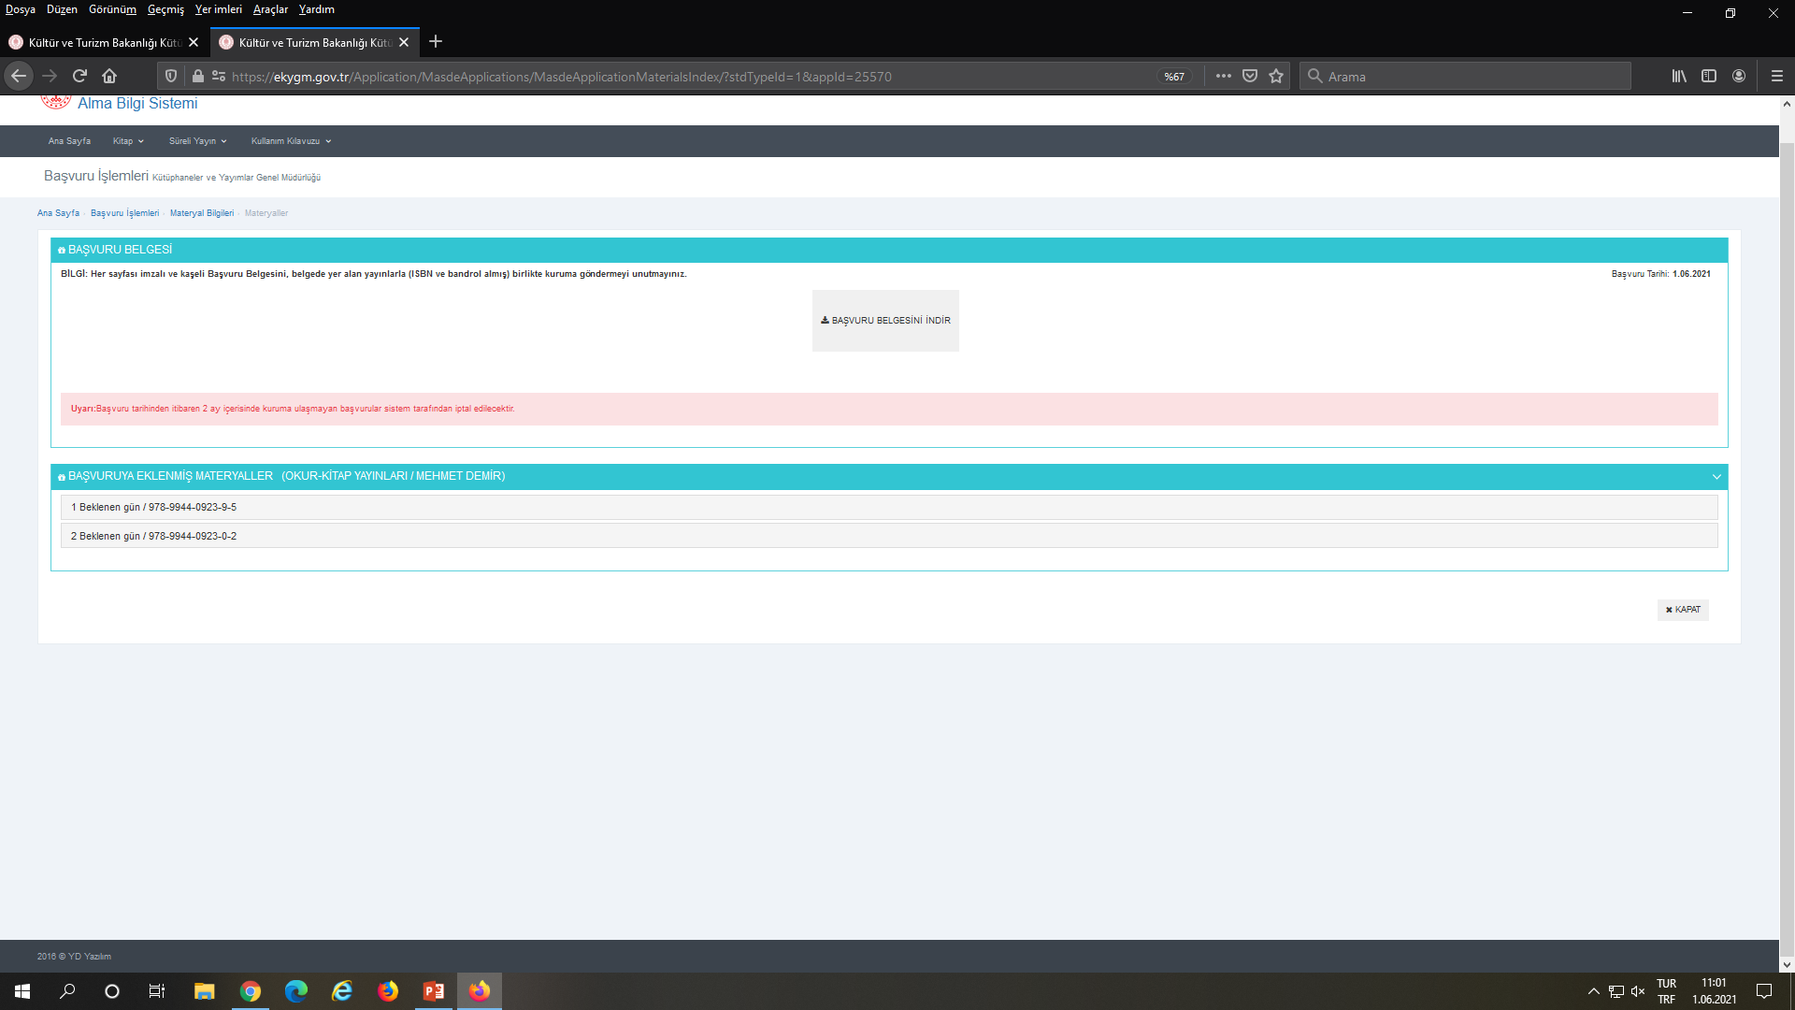
MATERYAL SAĞLAMA ŞUBESİ
Elektronik Kitap Başvurusu
Başvuru Belgesini İndir butonuna basılarak başvuru formları indirilir ve her sayfası kaşe, imza (şahıslar yalnızca imzalı) edilerek Materyal Sağlama Şubesi adresine birer kitap örneği ile birlikte gönderilmelidir.

Slide 24
MATERYAL SAĞLAMA ŞUBESİ
kygmmasde@ktb.gov.tr

